Slide 1
JavaBean
（1）JavaBean必须具有一个无参的构造函数。
（2）属性必须私有化。
（3）私有化的属性必须通过public类型的方法暴露给其他程序，并且方法的命名也必须遵守一定的命名规范。

Slide 2
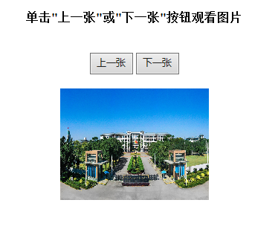
<jsp:useBean id="play" class="p8.PlaySlide" scope="session" />
与PlaySlide play=new PlaySlide()有区别

Slide 3
JSP开发模式：MVC模式
模型（Model）、视图（View）和控制器（Controller）。
模型（Model）封装了数据、定义了访问以及修改这些数据的方法，当数据发生改变时，它会通知视图发生改变，并为视图提供查询数据的方法。由JavaBean实现。
视图（View）负责与用户进行交互，它从模型中获取数据向用户展示，同时也能将用户请求传递给控制器进行处理。当模型的状态发生改变时，视图会同步更新，从而保持与模型数据的一致性。JSP文件完成。
控制器（Controller）负责应用程序中处理用户交互的部分，它从视图中读取数据，控制用户输入，并向模型发送数据。

Slide 4
第9章
Servlet高级
《Java Web程序设计任务教程（第2版）》

Slide 5
章节概述/ Summary
Servlet规范有三个高级特性，分别是Filter、Listener和文件的上传下载。Filter用于修改request、response对象，Listener用于监听context、session、request事件。善用Servlet规范中的这三个高级特性能够轻松地解决一些特殊问题。本章将针对过滤器Filter、监听器Listener和文件的上传下载进行详细讲解。

Slide 6
9.1
Filter

Slide 7
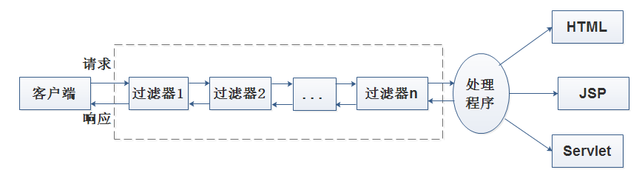
9.1.1 什么是Filter
Filter的概念
在Servlet高级特性中，Filter被称为过滤器，Filter基本功能就是对Servlet容器调用Servlet的过程进行拦截，它位于客户端和处理程序之间，能够对请求和响应进行检查和修改。Filter就好比现实中的污水净化设备，专门用于过滤污水杂质。Filter在Web应用中的拦截过程如下图所示。
上图中展示了Filter在Web应用中的拦截过程，当客户端对服务器资源发出请求时，服务器会根据过滤规则进行检查，如果客户的请求满足过滤规则，则对客户请求进行拦截，对请求头和请求数据进行检查或修改，并依次通过过滤器链，最后把过滤之后的请求交给处理程序。请求信息在过滤器链中可以被修改，也可以根据客户端的请求条件不将请求发往处理程序。

Slide 8
9.1.1 什么是Filter
Filter的作用
过滤器常见用法：
×处理全站中文乱码问题；
×实现自动登录；
×过滤敏感词汇；
×压缩网页；
×选择性让浏览器缓存；

Slide 9
9.1.2 Filter相关API
Filter中的3个接口
Filter中包含了3个接口，分别是Filter接口、FilterConfig接口和FilterChain接口，它们都位于javax.servlet包中。过滤器类实现Filter接口， FilterConfig获取过滤器的相关配置信息， FilterChain的doFilter将过滤器传递到过滤器链中的下一个过滤器，如果没有下一个过滤器则转到处理程序。

Slide 10
9.1.2 Filter相关API
Filter接口
方法声明 | 功能描述
init(FilterConfig filterConfig) | init()方法是Filter的初始化方法，创建Filter实例后将调用init()方法。该方法的参数filterConfig用于读取Filter的初始化参数。
doFilter(ServletRequest request,ServletResponse response,FilterChain chain) | doFilter()方法完成实际的过滤操作，当客户的请求满足过滤规则时，Servlet容器将调用过滤器的doFilter()方法完成实际的过滤操作。doFilter()方法有多个参数，其中，参数request和response为Web服务器或Filter链中的上一个Filter传递过来的请求和响应对象；参数chain代表当前Filter链的对象。
destroy() | 该方法用于释放被Filter对象打开的资源，例如关闭数据库和 IO流。destroy()方法在Web服务器释放Filter对象之前被调用。

Slide 11
9.1.2 Filter相关API
FilterConfig接口
FilterConfig接口用于封装Filter的配置信息，在Filter初始化时，服务器将FilterConfig对象作为参数传递给Filter对象的初始化方法。
方法声明 | 功能描述
String getFilterName() | 返回Filter的名称
ServletContext getServletContext() | 返回FilterConfig对象中封装的ServletContext对象
String getInitParameter(String name) | 返回名为name的初始化参数值
Enumeration getInitParameterNames() | 返回Filter所有初始化参数的枚举

Slide 12
9.1.2 Filter相关API
FilterChain接口
FilterChain接口的doFilter()方法用于调用过滤器链中的下一个过滤器，如果这个过滤器是链上的最后一个过滤器，则将请求提交给处理程序或将响应发给客户端。

Slide 13
9.1.3 Filter的生命周期
Filter的生命周期
Filter的生命周期指的是一个Filter对象从创建到执行再到销毁的过程。Filter接口中的三个方法就是管理Filter对象生命周期的方法。Filter的生命周期可分为创建、执行、销毁三个阶段。

Slide 14
9.1.3 Filter的生命周期
创建阶段
Web服务器启动的时候会创建Filter实例对象，并调用init()方法，完成对象的初始化。需要注意的是，在一次完整的请求当中，Filter对象只会创建一次，init()方法也只会执行一次。

Slide 15
9.1.3 Filter的生命周期
执行阶段
当客户端请求目标资源时，服务器会筛选出符合映射条件的Filter，并按照类名的的先后顺序依次执行doFilter() 方法。例如MyFilter01优先MyFilter02执行。在一次完整的请求当中，doFilter()方法可以执行多次。

Slide 16
9.1.3 Filter的生命周期
销毁阶段
服务器关闭时，Web服务器调用destroy()方法销毁Filter对象。

Slide 17
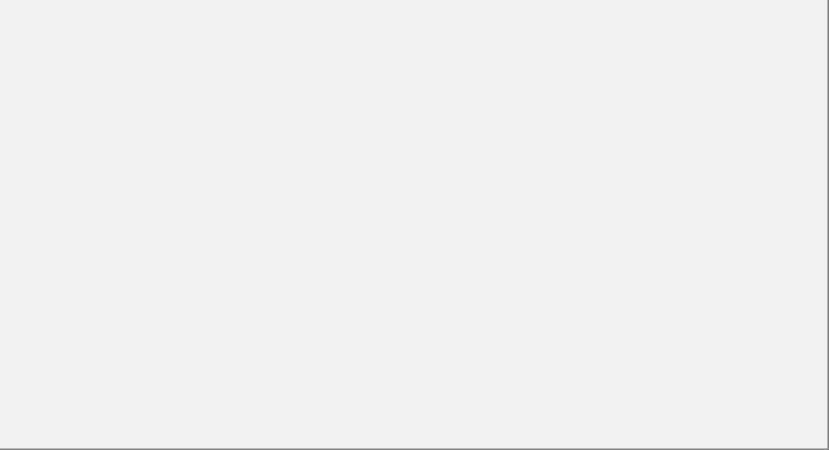
9.1.4 实现第一个Filter
下面分步骤实现一个Filter，演示Filter如何对Servlet程序的调用过程进行拦截。首先在IDEA中创建一个名为chapter09的Web项目，然后在该项目的src目录下创建一个名为cn.itcast.chapter09.filter包，最后在该包下创建一个名为MyServlet的Servlet类，用于在浏览器中输出“Hello MyServlet”。MyServlet类的实现如下所示。
STEP 01
@WebServlet(name="MyServlet",urlPatterns = "/MyServlet")
public class MyServlet extends HttpServlet {
public void doGet(HttpServletRequest request,
HttpServletResponse response)
throws ServletException, IOException {
response.getWriter().println("Hello MyServlet");
}
public void doPost(HttpServletRequest request,
HttpServletResponse response)
throws ServletException, IOException {
doGet(request, response);
}
}

Slide 18
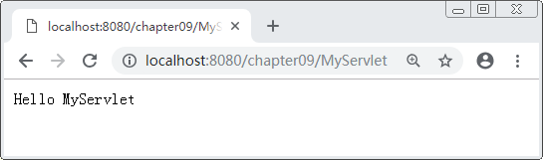
9.1.4 实现第一个Filter
在IDEA中使用Tomcat启动chapter09项目，在浏览器的地址栏中访问“http://localhost:8080/chapter09 /MyServlet”，可以看到浏览器成功访问到了MyServlet程序，具体如下图所示。
STEP 02

Slide 19
9.1.4 实现第一个Filter
在cn.itcast.chapter09.filter包中创建一个名为MyFilter的Filter类，用于拦截MyServlet程序。MyFilter的实现如下所示。
STEP 03
@WebFilter(filterName = "MyFilter",urlPatterns = "/MyServlet")
public class MyFilter implements Filter {
public void init(FilterConfig fConfig) throws ServletException {
// 过滤器对象在初始化时调用，可以配置一些初始化参数
}
public void doFilter(ServletRequest request,
ServletResponse response,
FilterChain chain) throws IOException, ServletException {
// 用于拦截用户的请求，如果和当前过滤器的拦截路径匹配，该方法会被调用
PrintWriter out=response.getWriter();
out.write("Hello MyFilter");
chain.doFilter(request,response);
}
public void destroy() {
// 过滤器对象在销毁时自动调用，释放资源
}
}

Slide 20
9.1.4 实现第一个Filter
@WebFilter注解
@WebFilter注解的属性filterName用于设置Filter的名称，urlPattern属性用于匹配用户请求的URL，例如“/MyServlet”，表示过滤器MyFilter会拦截发送到/MyServlet资源的请求。这个URL还可以使用通配符“*”表示，例如，“*.do”匹配所有以“.do”结尾的Servlet路径。

Slide 21
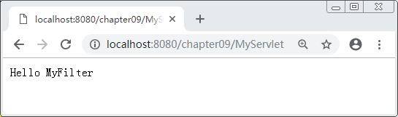
9.1.4 实现第一个Filter
在IDEA中重新启动Tomcat服务器，在浏览器的地址栏中访问“http://localhost:8080/chapter09/MyServlet”，浏览器窗口显示结果如下图所示。
STEP 04

Slide 22
9.1.4 实现第一个Filter
@WebFilter注解的常用属性
属性名 | 类型 | 描述
filterName | String | 指定过滤器的名称。默认是过滤器类的名称。
urlPatterns | String[] | 指定一组过滤器的URL匹配模式。
value | String[] | 该属性等价于urlPatterns属性。urlPatterns和value属性不能同时使用。
servletNames | String[] | 指定过滤器将应用于哪些Servlet。取值是 @WebServlet 中的 name 属性的取值。
dispatcherTypes | DispatcherType | 指定过滤器的转发模式。具体取值包括： ERROR、FORWARD、INCLUDE、REQUEST。
initParams | WebInitParam[] | 指定过滤器的一组初始化参数。

Slide 23
9.1.5 Filter映射
Filter映射
Filter拦截的资源需要在Filter实现类中使用注解@WebFilter进行配置，这些配置信息就是Filter映射。Filter的映射方式可分为两种：使用通配符“*”拦截用户所有请求和拦截不同访问方式的请求。

Slide 24
9.1.5 Filter映射
如果想让过滤器拦截用户所有请求，可以使用通配符“*”实现，下面修改MyFilter.java的代码以实现拦截用户所有请求的功能，修改后的代码如下所示。
STEP 01
@WebFilter(filterName = "MyFilter",urlPatterns = *")
public class MyFilter implements Filter {
public void init(FilterConfig fConfig) throws ServletException {
// 过滤器对象在初始化时调用，可以配置一些初始化参数
}
public void doFilter(ServletRequest request,
ServletResponse response,
FilterChain chain) throws IOException, ServletException {
// 用于拦截用户的请求，如果和当前过滤器的拦截路径匹配，该方法会被调用
PrintWriter out=response.getWriter();
out.write("Hello MyFilter");
}
public void destroy() {
// 过滤器对象在销毁时自动调用，释放资源
}
}

Slide 25
9.1.5 Filter映射
拦截不同访问方式的请求
@WebFilter注解有一个特殊的属性dispatcherTypes，它可以指定过滤器的转发模式，dispatcherTypes属性有4个常用值，REQUEST、INCLUDE、FORWARD和ERROR。

Slide 26
9.1.5 Filter映射
REQUEST
过滤器设置dispatcherTypes属性值为REQUEST时，如果用户通过RequestDispatcher对象的include()方法或forward()方法访问目标资源，那么过滤器不会被调用。除此之外，该过滤器会被调用。

Slide 27
9.1.5 Filter映射
INCLUDE
过滤器设置dispatcherTypes属性值为INCLUDE时，如果用户通过RequestDispatcher对象的include()方法访问目标资源，那么过滤器将被调用。除此之外，该过滤器不会被调用。

Slide 28
9.1.5 Filter映射
FORWARD
过滤器设置dispatcherTypes属性值为FORWARD时，如果通过RequestDispatcher对象的forward()方法访问目标资源，那么过滤器将被调用。除此之外，该过滤器不会被调用。

Slide 29
9.1.5 Filter映射
ERROR
过滤器设置dispatcherTypes属性值为ERROR时，如果通过声明式异常处理机制调用目标资源，那么过滤器将被调用。除此之外，过滤器不会被调用。

Slide 30
9.1.5 Filter映射
下面分步骤实现一个Filter，演示Filter如何对Servlet程序的调用过程进行拦截。首先在IDEA接下来以FORWARD值为例，分步骤演示指定转发模式的Filter对转发请求的拦截效果。在chapter09项目的cn.itcast.chapter09.filter包中，创建一个名为ForwardServlet的Servlet类，用于将请求转发给first.jsp页面。ForwardServlet类的实现如下所示。
STEP 01
@WebServlet(name = "ForwardServlet",urlPatterns = "/ForwardServlet")
public class ForwardServlet extends HttpServlet {
public void doGet(HttpServletRequest request,
HttpServletResponse response)
throws ServletException, IOException {
request.getRequestDispatcher("/first.jsp").forward(request,response);
}
public void doPost(HttpServletRequest request,
HttpServletResponse response)
throws ServletException, IOException {
doGet(request, response);
}
}

Slide 31
9.1.5 Filter映射
STEP 02
在chapter09项目的web目录中创建一个first.jsp页面，用于输出内容。first.jsp页面的实现如下所示。
<%@ page language="java" contentType="text/html; charset=utf-8"
pageEncoding="utf-8"%>
<html>
<head></head>
<body>
first.jsp
</body>
</html>

Slide 32
9.1.5 Filter映射
在cn.itcast.chapter09.filter包中，创建一个过滤器ForwardFilter.java，专门用于对first.jsp页面的请求进行拦截。ForwardFilter.java的实现如下所示。
STEP 03
@WebFilter(filterName = "ForwardFilter",urlPatterns = "/first.jsp")
public class ForwardFilter implements Filter {
public void init(FilterConfig fConfig) throws ServletException {
// 过滤器对象在初始化时调用，可以配置一些初始化参数
}
public void doFilter(ServletRequest request, ServletResponse response,
FilterChain chain) throws IOException, ServletException {
// 用于拦截用户的请求，如果和当前过滤器的拦截路径匹配，该方法会被调用
PrintWriter out=response.getWriter();
out.write("Hello FilterTest");
}
public void destroy() {
// 过滤器对象在销毁时自动调用，释放资源
}
}

Slide 33
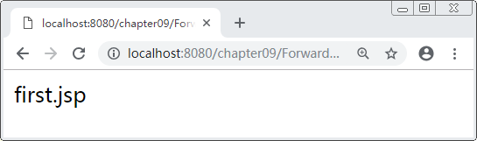
9.1.5 Filter映射
在IDEA中启动Tomcat服务器，在浏览器中输入地址“http://localhost:8080/chapter09 /ForwardServlet”访问ForwardServlet，浏览器显示的结果如下所示。
STEP 04

Slide 34
9.1.5 Filter映射
如果要拦截ForwardServlet类通过forward()方法转发到first.jsp页面的请求，可以在@WebFilter注解中设置dispatcherTypes属性值为FORWARD。修改ForwardFilter.java中第5行代码，在@WebFilter注解中设置dispatcherTypes属性值为FORWARD，具体代码如下。
STEP 05
@WebFilter(filterName = "ForwardFilter",urlPatterns = "/first.jsp"，
dispatcherTypes = DispatcherType.FORWARD)

Slide 35
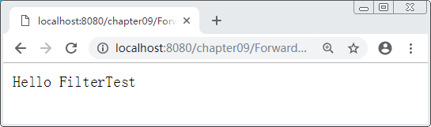
9.1.5 Filter映射
在IDEA中重新启动Tomcat服务器，在浏览器的地址栏中再次输入地址“http://localhost:8080/chapter09/ForwardServlet”访问ForwardServlet，浏览器显示的结果如下图所示。
STEP 06

Slide 36

9.1.6 Filter链
先定一个小目标！
先定一个小目标！
熟悉Filter中的Filter链的拦截过程

Slide 37
9.1.6 Filter链
Filter链的拦截
在一个Web应用程序中可以注册多个Filter，每个Filter都可以针对某一个URL的请求进行拦截。如果多个Filter都对同一个URL的请求进行拦截，那么这些Filter就组成一个Filter链。Filter链使用FilterChain对象表示，FilterChain对象提供了一个doFilter()方法，该方法的作用是让Filter链上的当前过滤器放行，使请求进入下一个Filter。

Slide 38
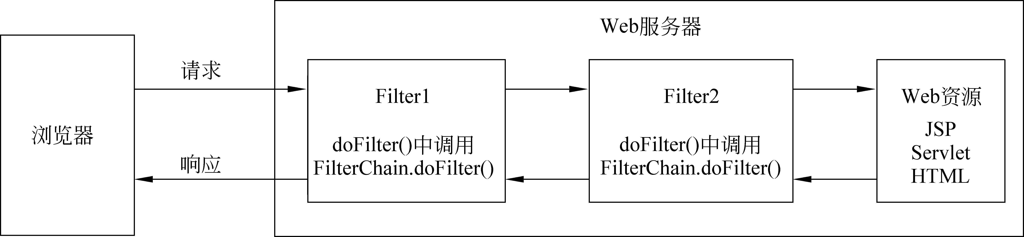
9.1.6 Filter链
Filter链的拦截过程图
当浏览器访问Web服务器中的资源时需要经过两个过滤器Filter1和Filter2，首先Filter1会对这个请求进行拦截，在Filter1过滤器中处理好请求后，通过调用Filter1的doFilter()方法将请求传递给Filter2，Filter2将用户请求处理后同样调用doFilter()方法，最终将请求发送给目标资源。当Web服务器对这个请求做出响应时，响应结果也会被过滤器拦截，拦截顺序与之前相反，最终响应结果被发送给客户端。

Slide 39
9.1.6 Filter链
下面通过一个案例分步骤演示如何使用Filter链拦截MyServlet的同一个请求。在chapter09项目的cn.itcast.chapter09.filter包中新建一个过滤器MyFilter01，具体实现分别如下所示。
STEP 01
@WebFilter(filterName = "MyFilter01",urlPatterns = "/MyServlet")
public class MyFilter01 implements Filter {
public void init(FilterConfig fConfig) throws ServletException {
// 过滤器对象在初始化时调用，可以配置一些初始化参数
}
public void doFilter(ServletRequest request, ServletResponse response,
FilterChain chain) throws IOException, ServletException {
// 用于拦截用户的请求，如果和当前过滤器的拦截路径匹配，该方法会被调用
PrintWriter out=response.getWriter();
out.println("Hello MyFilter01");
chain.doFilter(request, response);
}
public void destroy() {
// 过滤器对象在销毁时自动调用，释放资源
}
}

Slide 40
9.1.6 Filter链
下面通过一个案例分步骤演示如何使用Filter链拦截MyServlet的同一个请求。在chapter09项目的cn.itcast.chapter09.filter包中新建一个过滤器MyFilter02，具体实现分别如下所示。
STEP 02
@WebFilter(filterName = "MyFilter02",urlPatterns = "/MyServlet")
public class MyFilter02 implements Filter {
public void init(FilterConfig fConfig) throws ServletException {
// 过滤器对象在初始化时调用，可以配置一些初始化参数
}
public void doFilter(ServletRequest request, ServletResponse response,
FilterChain chain) throws IOException, ServletException {
// 用于拦截用户的请求，如果和当前过滤器的拦截路径匹配，该方法会被调用
PrintWriter out=response.getWriter();
out.println("MyFilter02 Before");
chain.doFilter(request, response);
out.println("MyFilter02 After");
}
public void destroy() {
// 过滤器对象在销毁时自动调用，释放资源
}
}

Slide 41
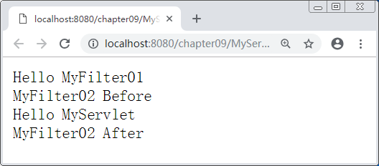
9.1.6 Filter链
在IDEA中重新启动Tomcat服务器，在浏览器地址栏中输入“http://localhost:8080/chapter09/MyServlet”访问MyServlet类，浏览器窗口中的显示结果如下图所示。
STEP 03

Slide 42
9.1.6 Filter链
Filter链的拦截
需要注意的是，Servlet3.0新增了@WebFilter注解，当使用注解配置多个Filter时，用户无法控制它们的执行顺序，Filter的执行顺序是按照Filter的类名控制的，按自然排序的规则。例如，MyFilter01会比MyFilter02优先执行。

Slide 43
任务：Filter在Cookie自动登录中的使用
使用Cookie可以实现用户自动登录，但当客户端访问服务器的Servlet时，Servlet需要对所有用户的Cookie信息进行校验，这样势必会导致在Servlet程序中编写大量重复的代码。通过注册过滤器完成对用户Cookie信息的校验，可以解决这样的问题。由于Filter可以对服务器的所有请求进行拦截，因此，可以通过Filter拦截用户的自动登录请求，在Filter中对用户的Cookie信息进行校验，一旦请求通过Filter，就相当于用户信息校验通过，Servlet程序根据获取到的用户信息，就可以实现自动登录。
本任务要求使用Filter对Cookie进行拦截并实现自动登录，并且可以设置指定自动登录时间为1个月、3个月、半年或一年。

Slide 44
任务：Filter在Cookie自动登录中的使用
实现步骤：
要实现Filter对Cookie进行拦截并实现自动登录，需要有以下几个文件。
需要有一个User实体类，用于封装用户的信息。
需要有一个login.jsp的登录页面，在该页面中编写一个用户登录表单。用户登录表单需要填写用户名和密码，以及用户自动登录的时间。
需要一个登录成功后的index.jsp页面。
需要编写两个Servlet，一个Servlet类用于处理用户的登录请求，如果输入的用户名和密码正确，则发送一个用户自动登录的Cookie，并跳转到首页，否则提示输入的用户名或密码错误，并跳转至登录页面（login.jsp），让用户重新登录；另外一个Servlet类用于拦截用户登录的访问请求，判断请求中是否包含用户自动登录的Cookie，如果包含则获取Cookie中的用户名和密码，并验证用户名和密码是否正确，如果正确，则将用户的登录信息封装到User对象存入Session域中，完成用户自动登录。

Slide 45
任务：Filter在Cookie自动登录中的使用
编写User类
在chapter09项目中创建cn.itcast.chapter09.entity包，在该包中新建User类，用于封装用户的信息。User类的实现如下所示。
STEP 01
public class User {
private String username;
private String password;
public String getUsername() {
return username;
}
public void setUsername(String username) {
this.username = username;
}
public String getPassword() {
return password;
}
public void setPassword(String password) {
this.password = password;
}
}

Slide 46
任务：Filter在Cookie自动登录中的使用
实现登录页面和首页
（1）在chapter09项目的web根目录中，新建login.jsp页面，在该页面中编写一个用户登录表单。用户登录表单需要填写用户名和密码，以及用户自动登录的时间。login.jsp页面的实现如下所示。
STEP 02
<!-- 下面只展示table标签的内容 -->
<table border="1" width="600px" cellpadding="0" cellspacing="0" align="center" >
<tr><td height="30" align="center">用户名：</td><td>&nbsp;&nbsp;
<input type="text" name="username" />${errerMsg }</td></tr>
<tr><td height="30" align="center">密&nbsp; 码：</td<td>&nbsp;&nbsp;
<input type="password" name="password" /></td></tr>
<tr><td height="35" align="center">自动登录时间</td>
<td><input type="radio" name="autologin" value="${60*60*24*31}"/>一个月
<input type="radio" name="autologin" value="${60*60*24*31*3}"/>三个月
<input type="radio" name="autologin" value="${60*60*24*31*6}"/>半年
<input type="radio" name="autologin" value="${60*60*24*31*12}"/>一年
</td></tr><tr><td height="30" colspan="2" align="center">
<input type="submit" value="登录" />&nbsp;&nbsp;&nbsp;&nbsp;
<input type="reset" value="重置" /></td></tr>
</table>

Slide 47
任务：Filter在Cookie自动登录中的使用
（2）用户在chapter09项目的web根目录中，新建index.jsp页面，用于显示用户的登录信息，如果没有用户登录，在index.jsp页面中显示一个用户登录的超链接，如果用户已经登录，在index.jsp页面中显示登录的用户名，以及一个注销的超链接。index.jsp页面的实现如下所示。
STEP 02
<!-- 下面只展示body 标签的内容--><body>
<br />
<center><h3>欢迎光临</h3>
</center>
<br />
<br />
<c:choose>
<c:when test="${sessionScope.user==null }">
<a href="${pageContext.request.contextPath }/login.jsp">用户登录</a>
</c:when>
<c:otherwise>
欢迎你，${sessionScope.user.username }!
<a href="${pageContext.request.contextPath }/LogoutServlet">注销</a>
</c:otherwise>
</c:choose><hr />
</body>

Slide 48
任务：Filter在Cookie自动登录中的使用
创建Servlet（1）编写LoginServlet类：在chapter09项目的cn.itcast.chapter09.filter包中，编写LoginServlet类，用于处理用户的登录请求，如果输入的用户名和密码正确，则发送一个用户自动登录的Cookie，并跳转到首页，否则提示输入的用户名或密码错误，并跳转至登录页面（login.jsp），让用户重新登录。LoginServlet类的实现如下所示。
STEP 03
public void doGet(HttpServletRequest request, HttpServletResponse response)
throws ServletException, IOException { // 只展示doGet()方法的内容
String username = request.getParameter("username"); // 获得用户名
String password = request.getParameter("password"); // 获得密码
if ("itcast".equals(username) && "123456".equals(password)) {// 检查用户名和密码
// 登录成功，将用户状态 user 对象存入 session域
User user = new User(); user.setUsername(username);
user.setPassword(password);request.getSession().setAttribute("user", user);
String autoLogin = request.getParameter("autologin"); // 发送自动登录的cookie
if (autoLogin != null) {// 注意 cookie 中的密码要加密
Cookie cookie = new Cookie("autologin", username + "-"+ password);
cookie.setMaxAge(Integer.parseInt(autoLogin));
cookie.setPath(request.getContextPath());response.addCookie(cookie);
}response.sendRedirect(request.getContextPath()+“/index.jsp”);// 跳转至首页
} else { request.setAttribute("errerMsg", "用户名或密码错误");
request.getRequestDispatcher("/login.jsp").forward(request,response);}}

Slide 49
任务：Filter在Cookie自动登录中的使用
编写LogoutServlet类（2）在chapter09项目的cn.itcast.chapter09.filter包中，编写LogoutServlet类，用于注销用户登录的信息。在LogoutServlet类中，首先将Session会话中保存的User对象删除，然后将自动登录的Cookie删除，最后跳转到index.jsp。LogoutServlet类的实现如下所示。
STEP 03
@WebServlet(name = "LogoutServlet",urlPatterns = "/LogoutServlet")
public class LogoutServlet extends HttpServlet {
public void doGet(HttpServletRequest request, HttpServletResponse response)
throws ServletException, IOException {
request.getSession().removeAttribute("user"); // 用户注销
// 从客户端删除自动登录的cookie
Cookie cookie = new Cookie("autologin", "msg");
cookie.setPath(request.getContextPath());
cookie.setMaxAge(0); response.addCookie(cookie);
response.sendRedirect(request.getContextPath()+"/index.jsp");
}
public void doPost(HttpServletRequest request,HttpServletResponse response)
throws ServletException, IOException {
doGet(request, response);
}
}

Slide 50
任务：Filter在Cookie自动登录中的使用
创建过滤器
在chapter09项目的cn.itcast.chapter09.filter包中，编写AutoLoginFilter类，用于拦截用户登录的访问请求，判断请求中是否包含用户自动登录的Cookie，如果包含则获取Cookie中的用户名和密码，并验证用户名和密码是否正确，如果正确，则将用户的登录信息封装到User对象存入Session域中，完成用户自动登录。AutoLoginFilter类的实现如下所示。
STEP 04
public void doFilter(ServletRequest req, ServletResponse response,
FilterChain chain) throws IOException, ServletException { // 只展示doFilter()方法的内容
HttpServletRequest request = (HttpServletRequest) req;
Cookie[] cookies = request.getCookies(); String autologin = null;
for (int i = 0; cookies != null && i < cookies.length; i++) {
if ("autologin".equals(cookies[i].getName())) {// 找到了指定的cookie
autologin = cookies[i].getValue(); break;}}
if (autologin != null) {// 做自动登录
String[] parts = autologin.split("-");
String username = parts[0];String password = parts[1];
if ("itcast".equals(username)&& ("123456").equals(password)) {
User user = new User();
user.setUsername(username);user.setPassword(password);
request.getSession().setAttribute("user", user);}}
chain.doFilter(request, response);// 放行 }

Slide 51
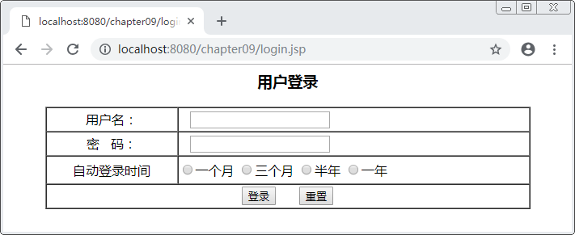
任务：Filter在Cookie自动登录中的使用
运行项目，查看结果
（1）访问login.jsp页面：重启服务器，打开浏览器在地址栏中输入“http://localhost:8080/chapter09/login.jsp”，浏览器窗口中会显示一个用户登录的表单，如下所示。
STEP 05

Slide 52
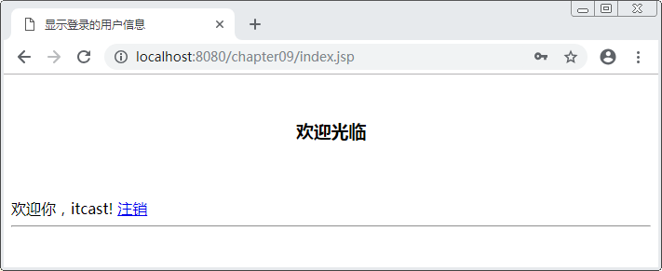
任务：Filter在Cookie自动登录中的使用
（2）访问实现用户登录：在上图所示的登录表单中输入用户名“itcast”、密码“123456”，并选择用户自动登录的时间，单击“登录”按钮，便可完成用户自动登录。单击“登录”按钮之后，浏览器窗口会显示登录的用户名，如下图所示。
STEP 05
由上图可知，用户已经登录成功了，关闭浏览器后重新打开浏览器，在地址栏中直接输入“http://localhost:8080/chapter09/index.jsp”仍可以看到用户的登录信息，表明用户已经成功登录。

Slide 53
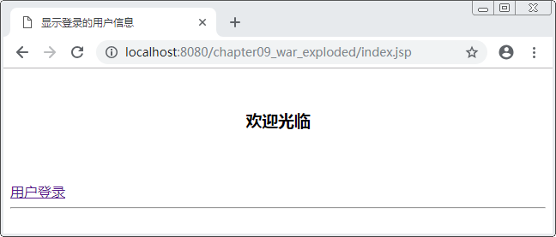
任务：Filter在Cookie自动登录中的使用
（3）注销用户：单击上图中的“注销”超链接，就可以注销当前的用户，注销之后，浏览器显示页面如下图所示。
STEP 05
由上图可知，用户已经注销成功。此时如果再开启一个新的浏览器窗口，访问首页网址，页面仍会显示图3的内容。至此，使用Filter校验用户Cookie信息，实现用户自动登录功能已经完成。

Slide 54
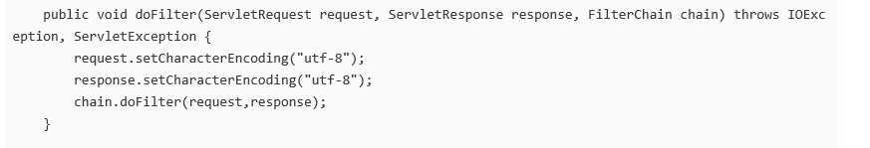
任务：Filter解决网站的中文乱码问题
针对所有的文件应用此过滤器

Slide 55
在web.xml文件中配置Filter
<!--配置filter-->
<filter>
<filter-name>myfilter1</filter-name>
<filter-class>com.bjsxt.filter.MyFilter1</filter-class>
</filter>
<filter-mapping>
<filter-name>myfilter1</filter-name>
<url-pattern>/mycontroller1</url-pattern>
</filter-mapping>

Slide 56
课后作业：使用过滤器给从网站下载的图片加水印

Slide 57
9.2
Listener

Slide 58
9.2.1 Listener概述
Filter链的拦截
在Web程序开发中，经常需要对某些事件进行监听，以便及时作出处理，如监听鼠标单击事件、监听键盘按下事件等。为此，Servlet提供了监听器（Listener），专门用于监听Servlet事件。

Slide 59
9.2.1 Listener概述
Listener的重要组成部分
Listener在监听过程中会涉及几个重要组成部分，具体如下。
（1）事件：用户的一个操作，如单击一个按钮、调用一个方法、创建一个对象等。
（2）事件源：产生事件的对象。
（3）事件监听器：负责监听发生在事件源上的事件。
（4）事件处理器：监听器的成员方法，当事件发生的时候会触发对应的处理器（成员方法）。
注意：当用户执行一个操作触发事件源上的事件时，该事件会被事件监听器监听到，当监听器监听到事件发生时，相应的事件处理器就会对发生的事件进行处理。

Slide 60
9.2.1 Listener概述
事件监听器的工作过程
事件监听器的工作过程可分为以下几个步骤。
（1）将监听器绑定到事件源，也就是注册监听器。
（2）监听器监听到事件发生时，会调用监听器的成员方法，将事件对象传递给
事件处理器，即触发事件处理器。
（3）事件处理器通过事件对象获得事件源，并对事件源进行处理。

Slide 61
9.2.2 Listener的API
Listener事件监听器
Web应用中的Listener就是一个实现了特定接口的Java程序，专门用于监听Web应用程序中ServletContext、HttpSession和ServletRequest等域对象的创建和销毁过程，以及这些域对象属性的修改，并且感知绑定到HttpSession域中某个对象的状态变化。

Slide 62
9.2.2 Listener的API
Listener中8个不同的监听器接口
类型 | 描述
ServletContextListener | 用于监听ServletContext对象的创建与销毁过程
HttpSessionListener | 用于监听HttpSession对象的创建和销毁过程
ServletRequestListener | 用于监听ServletRequest对象的创建和销毁过程
ServletContextAttributeListener | 用于监听ServletContext对象中的属性变更
HttpSessionAttributeListener | 用于监听HttpSession对象中的属性变更
ServletRequestAttributeListener | 用于监听ServletRequest对象中的属性变更
HttpSessionBindingListener | 用于监听JavaBean对象绑定到HttpSession对象和从HttpSession对象解绑的事件
HttpSessionActivationListener | 用于监听HttpSession中对象活化和钝化的过程

Slide 63
9.2.2 Listener的API
Listener中8个不同的监听器接口的分类
Listener中的8种Servlet事件监听器可以分为三类，具体如下。
（1）用于监听域对象创建和销毁的监听器：ServletContextListener接口、HttpSessionListener接口和ServletRequestListener接口。
（2）用于监听域对象属性增加和删除的监听器：ServletContextAttributeListener接口、HttpSessionAttributeListener接口和ServletRequestAttributeListener接口。
（3）用于监听绑定到HttpSession域中某个对象状态的事件监听器：HttpSessionBindingListener接口和HttpSessionActivationListener接口。

Slide 64
9.2.2 Listener的API
Listener中8个不同的监听器接口
在Servlet规范中，这三类事件监听器都定义了相应的接口，在编写监听器程序时只需实现对应的接口就可以。Web服务器会根据监听器所实现的接口，把它注册到被监听的对象上，当被监听的对象触发了监听器的事件处理器时，Web服务器将会调用监听器相关的方法对事件进行处理。

Slide 65
任务：监听域对象的生命周期
要想对Servlet域对象的生命周期进行监听，首先需要实现域对象的ServletContextListener、HttpSessionListener和ServletRequestListener接口，这些接口中的方法和执行过程非常类似。可以为每一个监听器编写一个单独的类，也可以用一个类实现这三个接口，从而让这个类具有三个事件监听器的功能。
本案例要求编写一个Listener监听ServletContext、HttpSession和ServletRequest域对象的生命周期。

Slide 66
任务：监听域对象的生命周期
创建监听器
在chapter09项目中创建一个cn.itcast.chapter09.listener包，在该包中新建一个MyListener类，用于实现ServletContextListener、HttpSessionListener和ServletRequestListener三个监听器接口，并实现这些接口中的所有方法。MyListenser类的实现如下所示。
STEP 01
@WebListener
public class MyListener implements
ServletContextListener, HttpSessionListener,ServletRequestListener {
public void contextInitialized(ServletContextEvent arg0) {
System.out.println("ServletContext对象被创建了");
}
public void contextDestroyed(ServletContextEvent arg0) {
System.out.println("ServletContext对象被销毁了");
}
// 省略requestInitialized()、 requestDestroyed()、 sessionCreated()和
// sessionDestroyed()方法
}

Slide 67
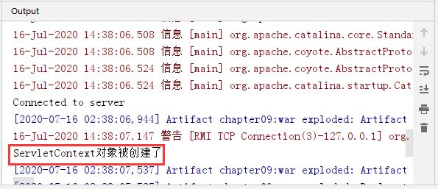
任务：监听域对象的生命周期
启动项目，查看ServletContext对象创建信息
在IDEA中启动Tomcat服务器，控制台窗口显示结果如下图所示。
STEP 02
由图中所示的控制台窗口可知，ServletContext对象被创建了，这是因为Web服务器在启动时会自动加载chapter09这个Web项目，并创建其对应的ServletContext对象。而服务器之所以会自动加载chapter09项目，是因为在MyListenser类上添加的@WebListener注解开启了Listener。Web服务器创建ServletContext对象后就调用MyListener类中的contextInitialized()方法，输出“ServletContext对象被创建了”这行信息。

Slide 68
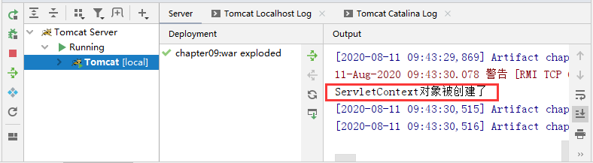
任务：监听域对象的生命周期
关闭项目，查看ServletContext对象销毁信息
为了观察ServletContext对象的销毁信息，可以将已经启动的Web服务器关闭，关闭Web服务器之后，控制台窗口显示的结果如图所示。
STEP 03
由图中可知，在Web服务器关闭之前，ServletContext对象被销毁并调用了MyListener中的contextDestroyed()方法。

Slide 69
任务：监听域对象的生命周期
创建测试页面
为了查看HttpSessionListener和ServletRequestListener的运行效果，在chapter09项目的web目录中编写一个简单的页面文件myjsp.jsp，myjsp.jsp的实现如下所示。
STEP 04
<%@ page language="java" contentType="text/html; charset=utf-8"
pageEncoding="utf-8"%>
<html>
<head>
<title>this is MyJsp.jsp page</title>
</head>
<body>
这是一个测试监听器的页面
</body>
</html>

Slide 70
任务：监听域对象的生命周期
设置监听超时信息
为了尽快查看到HttpSession对象创建与销毁过程，可以在chapter09项目的web.xml文件中设置session的超时时间为2min，具体代码如下。
STEP 05
<session-config>
<session-timeout>2</session-timeout>
</session-config>
在上述配置中，<session-timeout>标签指定的超时必须为一个整数，若这个整数为0或负整数，则session永远不会超时，如果这个数是正整数，那么项目中的session将在指定分钟后超时。

Slide 71
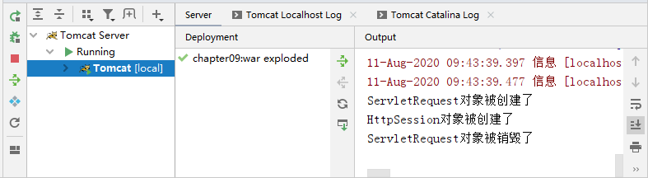
任务：监听域对象的生命周期
重启项目，查看结果
重新启动项目chapter09，再打开浏览器，在地址栏中输入“http://localhost:8080/chapter09/myjsp.jsp”，访问myjsp.jsp页面，控制台窗口中显示的结果如图所示。
STEP 06
由图中可知，当浏览器第一次访问myjsp.jsp页面时，Web容器除了为这次请求创建ServletRequest对象外，还创建了与这个浏览器对应的HttpSession对象，当这两个对象被创建时，Web容器会调用监听器MyListener中的requestInitialized()、sessionCreated()和requestDestroyed()方法完成ServletRequest和HttpSession对象的创建和销毁，当Web服务器完成这次请求后，ServletRequest对象会随之销毁，因此控制台窗口输出了“ServletRequest对象被销毁了”。

Slide 72
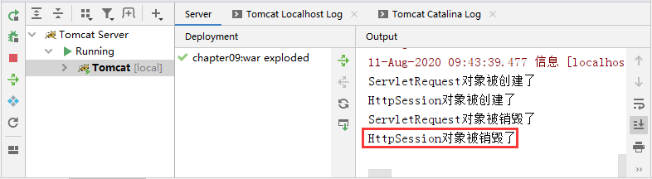
任务：监听域对象的生命周期
需要注意的是，如果此时单击浏览器窗口的中“刷新”按钮，再次访问myjsp.jsp页面，控制台窗口会再次输出ServletRequest对象被创建与被销毁的信息，但不会创建新的HttpSession对象，这是因为Web容器会为每次请求都创建一个新的ServletRequest对象，而对于同一个浏览器在会话期间只会创建一个HttpSession对象。
关闭访问myjsp.jsp页面的浏览器窗口或保持浏览器窗口不刷新，与之对应的HttpSession对象将在2min之后被销毁，控制台窗口显示结果如下图所示。
由图中可知，HttpSession对象被销毁了，Web服务器调用了监听器对象的sessionDestroyed()方法销毁了该对象。

Slide 73
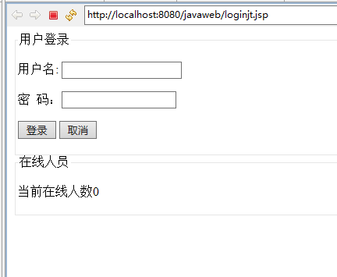
利用监听器，实现用户不允许重复登录，统计在线人员
jsp：登录页面
Serlet:处理登录操作，将登录信息在于session
监听器：实现ServletContextListener，重写初始化，
创建list集合并存于ServletContex中；
重写sessionDestroyed，会话结束，将用户信息从
ServletContext移除；重写attributeAdded，判断是否
重复登录；

Slide 74
9.3
Servlet 3.0新特性

Slide 75
9.3 Servlet 3.0新特性
先定一个小目标！
先定一个小目标！
熟悉Servlet 3.0新特性：注解和异步处理支持

Slide 76
9.3 Servlet 3.0新特性
Servlet 3.0的新特性
Servlet 3.0 作为Java EE 6规范体系中一员，随着Java EE 6规范一起发布。Servlet 3.0在前一版本（Servlet 2.5）的基础上提供了很多新特性以简化Web应用的开发和部署。在前面的章节中其实已经接触了Servlet 3.0的新特性，例如，已经使用过的@WebServlet注解、@WebFilter注解，注解就是Servlet 3.0的新特性之一，通过使用注解的方式简化了Servlet的配置。

Slide 77
9.3 Servlet 3.0新特性
注解
几乎所有基于Java的web框架都建立在servlet之上，在Servlet 3.0之前，web框架需要在web.xml中配置。在Servlet 3.0之后，可以用注解的方式配置web框架，简化了web框架的开发。

Slide 78
9.3 Servlet 3.0新特性
Servlet 3.0常见的注解
Servlet 3.0常见的注解主要有以下几个。
@WebServlet ：修饰Servlet类，用于部署Servlet类。
@WebFilter：修饰Filter类，用于部署Filter类
@WebListener：修饰Listener类，用于部署Listener类。
@WebInitParam：与@WebServlet或@WebFilter注解连用，为@WebServlet或@WebFilter注解配置参数。
@MultipartConfig：修饰Servlet类，指定Servlet类负责处理multipart/form-data类型的请求（主要用于处理上传文件）
@ServletSecurity：修饰Servlet类，与JAAS（Java验证和授权API）有关的注解。

Slide 79
9.3 Servlet 3.0新特性
普通Servlet的工作流程
Servlet 3.0的异步处理特性可以提高Web程序的接口处理速度。在Servlet 3.0之前，一个普通Servlet的工作流程大致如下。
（1）Servlet接收到请求之后，对请求携带的数据进行一些预处理。
（2）调用业务接口的某些方法，完成业务处理。
（3）最后根据处理的结果提交响应，Servlet 线程结束。

Slide 80
9.3 Servlet 3.0新特性
普通Servlet的工作流程的弊端
在上述的Servlet工作流程的第（2）步是业务处理通常是最耗时的，这主要体现在数据库操作，以及其他的跨网络调用等。在此过程中，Servlet线程一直处于阻塞状态，直到业务方法执行完毕。在处理业务的过程中，Servlet资源一直被占用而得不到释放，对于并发较大的应用，可能造成性能瓶颈。对于这个问题，Servlet 3.0之前，通常是采用提前结束Servlet线程的方式，及时释放资源。

Slide 81
9.3 Servlet 3.0新特性
异步处理的Servlet工作流程
Servlet 3.0通过异步处理，将之前的Servlet工作流程进行了调整，具体如下。
（1）Servlet接收到请求之后，首先对请求携带的数据进行一些预处理。
（2）Servlet线程将请求转交给一个异步线程执行业务处理。
（3）线程本身返回至Web容器，此时Servlet还没有生成响应数据。
（4）异步线程处理完业务以后，可以直接生成响应数据（异步线程拥有ServletRequest 和ServletResponse对象的引用），或者将请求继续转发给其他Servlet。
注意：如此一来，Servlet线程不再是一直处于阻塞状态等待业务逻辑处理完成，而是启动异步线程之后可以立即返回。

Slide 82
9.3 Servlet 3.0新特性
异步处理特性
异步处理特性可以应用于Servlet和过滤器两个组件，由于异步处理的工作模式和普通工作模式在实现上有着本质的区别，因此默认情况下，Servlet和过滤器并没有开启异步处理特性，如果希望使用该特性，可以通过web.xml配置与注解两种方式实现。

Slide 83
9.3 Servlet 3.0新特性
Web.xml配置开启异步处理
对于使用web.xml文件配置Servlet和过滤器的情况，Servlet 3.0在Servlet标签中增加了async-supported子标签，该标签的默认取值为false，要启用异步处理支持，将其设置为 true 即可。以的MyServlet.java为例，如果开启异步处理，web.xml文件的配置方式如下所示。
<servlet>
<servlet-name>MyServlet</servlet-name>
<servlet-class>cn.itcast.chapter09.filter.MyServlet</servlet-class>
<async-supported>true</async-supported>
</servlet>

Slide 84
9.3 Servlet 3.0新特性
注解配置开启异步处理
对于使用Servlet 3.0提供的@WebServlet和@WebFilter注解对 Servlet 或过滤器进行配置的情况，由于这两个注解都提供了asyncSupported属性，因此可以通过设置asyncSupported属性值开启异步处理。asyncSupported默认值为false，要启用异步处理支持，只需将该属性设置为true即可。以@WebFilter注解为例，其配置方式如下所示。
@WebFilter(filterName = "MyFilter",urlPatterns = "/MyServlet"，
asyncSupported = true)

Slide 85
9.4
文件的上传和下载

Slide 86
9.4.1 文件上传的原理
先定一个小目标！
先定一个小目标！
熟悉文件上传的原理

Slide 87
9.4.1 文件上传的原理
文件上传
要实现Web开发中的文件上传功能，通常需完成两步操作：一是在Web项目的页面中添加上传输入项，二是在Servlet中读取上传文件的数据，并保存到目标路径中。
由于大多数文件的上传都是通过表单的形式提交给服务器的，因此，要想在程序中实现文件上传功能，首先要创建一个用于提交上传文件的表单页面。在表单页面中，需要使用<input type="file">标签在jsp页面中添加文件上传输入项。

Slide 88
9.4.1 文件上传的原理
<input type="file">标签
<input type="file">标签的使用需要注意以下两点：
必须要设置input输入项的name属性，否则浏览器将不会发送上传文件的数据。
必须把将表单页面的method属性设置为post方式，enctype属性设置为“multipart/form-data”类型。
示例代码如下：
<%--指定表单数据的enctype属性以及提交方式--%>
<form enctype="multipart/form-data" method="post">
<%--指定标记的类型和文件域的名称--%>
选择上传文件：<input type="file" name="myfile"/><br />
</form>
文件上传可使用Commons- FileUpload组件

Slide 89
9.4.1 文件上传的原理
Commons- FileUpload组件
需要注意的是，在使用Commons-FileUpload组件时，需要导入commons-fileupload.jar和commons-io.jar两个JAR包，这两个JAR包可以在Apache官网下载（在9.4.3小节中会详细讲解如何下载commons-fileupload.jar和commons-io.jar两个JAR包）。

Slide 90
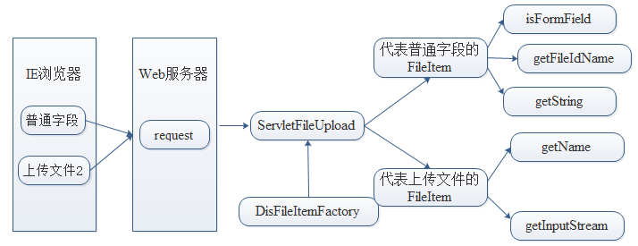
9.4.1 文件上传的原理
Commons- FileUpload组件的工作流程
由上图中可知，实现文件的上传会涉及到几个类，这些类都是Apache组件上传文件的核心类。这些核心类的相关知识，将在后面的小节进行详细讲解。

Slide 91
9.4.2 认识Commons-FileUpload组件
先定一个小目标！
先定一个小目标！
熟悉Commons-FileUpload组件中的3个API：FileItem接口、DiskFileItemFactory类和ServletFileUpload类

Slide 92
9.4.2 认识Commons-FileUpload组件
FileItem接口
FileItem接口主要用于封装单个表单字段元素的数据，一个表单字段元素对应一个FileItem对象。Commons-FileUpload组件在处理文件上传的过程中，将每一个表单域（包括普通的文本表单域和文件域）封装在一个FileItem对象中。
为了便于讲解，在此将FileItem接口的实现类称为FileItem类，FileItem类实现了序列化接口Serializable，因此，FileItem类支持序列化操作。

Slide 93
9.4.2 认识Commons-FileUpload组件
FileItem类的方法
方法声明 | 功能描述
boolean isFormField() | isFormField()方法用于判断FileItem类对象封装的数据是一个普通文本表单字段，还是一个文件表单字段，如果是普通文本表单字段则返回true，否则返回false。
String getName() | getName()方法用于获取文件上传字段中的文件名。如果FileItem类对象对应的是普通文本表单字段，getName()方法将返回null，否则，只要浏览器将文件的字段信息传递给服务器，getName()方法就会返回一个字符串类型的结果，如C:\Sunset.jpg。
String getFieldName() | getFieldName()方法用于获取表单字段元素描述头的name属性值，也是表单标签name属性的值。例如“name=file1”中的“file1”。
void write(File file) | write()方法用于将FileItem对象中保存的主体内容保存到某个指定的文件中。如果FileItem对象中的主体内容是保存在某个临时文件中，那么该方法顺利完成后，临时文件有可能会被清除。另外，该方法也可将普通表单字段内容写入到一个文件中，但它主要用于将上传的文件内容保存到本地文件系统中。
String getString() | getString()方法用于将FileItem对象中保存的数据流内容以一个字符串形式返回。它有两个重载的定义形式：①public String getString()②public String getString(java.lang.String encoding)前者使用默认的字符集编码将主体内容转换成字符串，后者使用参数指定的字符集编码将主体内容转换成字符串。
String getContentType() | getContentType()方法用于获得上传文件的类型，即表单字段元素描述头属性“Content-Type”的值，如“image/jpeg”。如果FileItem类对象对应的是普通表单字段，该方法将返回null。

Slide 94
9.4.2 认识Commons-FileUpload组件
DiskFileItemFactory类
DiskFileItemFactory类用于将请求消息实体中的每一个文件封装成单独的FileItem对象。如果上传的文件比较小，将直接保存在内存中，如果上传的文件比较大，则会以临时文件的形式，保存在磁盘的临时文件夹中。默认情况下，不管文件保存在内存还是磁盘临时文件夹，文件存储的临界值是10240字节，即10KB。

Slide 95
9.4.2 认识Commons-FileUpload组件
DiskFileItemFactory类的构造方法
方法声明 | 功能描述
DiskFileItemFactory() | 采用默认临界值和系统临时文件夹构造文件项工厂对象
DiskFileItemFactory(int sizeThreshold，File repository) | 采用参数指定临界值和系统临时文件夹构造文件项工厂对象
上表中列举了DiskFileItemFactory类的两个构造方法，其中，第二个构造方法需要传递两个参数，第一个参数sizeThreshold表示文件保存在内存还是磁盘临时文件夹中的临界值，第二个参数repository表示临时文件的存储路径。

Slide 96
9.4.2 认识Commons-FileUpload组件
ServletFileUpload类
ServletFileUpload类是Apache组件处理文件上传的核心高级类，通过调用parseRequest(HttpServletRequest) 方法可以将HTML中每个表单提交的数据封装成一个FileItem对象，然后以List列表的形式返回。

Slide 97
9.4.2 认识Commons-FileUpload组件
ServletFileUpload类的构造方法
方法声明 | 功能描述
ServletFileUpload() | 构造一个未初始化的ServletFileUpload实例对象
ServletFileUpload(FileItemFactory fileItemFactory) | 根据参数指定的FileItemFactory 对象创建一个ServletFileUpload对象
上表中列举了ServletFileUpload类的两个构造方法。在文件上传过程中，在使用第一个构造方法创建ServletFileUpload对象时，需要在解析请求之前调用setFileItemFactory()方法设置fileItemFactory属性。

Slide 98
9.4.4 动手实践：实现文件上传
先定一个小目标！
先定一个小目标！
熟悉如何在Servlet中使用IO流实现文件的上传

Slide 99
9.4.4 动手实践：实现文件上传
实现文件上传的思路
要实现web项目中的文件上传功能，首先需要使用到Commons-FileUpload组件，另外需要将jsp页面form表单的enctype属性值设置为“multipart/form-data”，再在Servlet中使用IO流实现文件的上传。

Slide 100
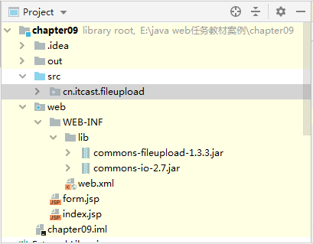
9.4.4 动手实践：实现文件上传
STEP 01
在项目chapter09的WEB-INF包下新建lib目录，在lib目录下导入JAR包commons-fileupload-1.3.3.jar和commons-io-2.7.jar。导入JAR包的项目结构如下图所示。
注意：将commons-fileupload-1.3.3.jar和commons-io-2.7.jar复制到项目后还需要在“Modules”中配置jar包。

Slide 101
9.4.4 动手实践：实现文件上传
在chapter09项目的web目录下创建一个form.jsp页面，用于提供文件上传的form表单，需要注意的是，form表单的enctype属性值要设置为“multipart/form-data”，method属性值要设置为“post”，并将action属性值设置为“UploadServlet”。form.jsp的主要代码如下所示。
STEP 02
<body>
<form action="UploadServlet" method="post" enctype="multipart/form-data">
<table width="600px">
<tr>
<td>上传者</td>
<td><input type="text" name="name" /></td>
</tr>
<tr>
<td>上传文件</td>
<td><input type="file" name="myfile"></td>
</tr>
<tr>
<td colspan="2"><input type="submit" value="上传" /></td>
</tr>
</table>
</form>
</body>

Slide 102
9.4.4 动手实践：实现文件上传
STEP 03
创建Servlet
在chapter09项目的src目录下创建一个名称为cn.itcast.fileupload的包，在该包中新建一个名称为UploadServlet的类，用于获取表单及其上传文件的信息。

Slide 103
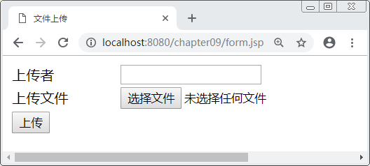
9.4.4 动手实践：实现文件上传
在IDEA中启动Tomcat服务器，通过浏览器访问地址“http://localhost:8080/chapter09/form.jsp”，浏览器显示结果如下图所示。
STEP 04

Slide 104
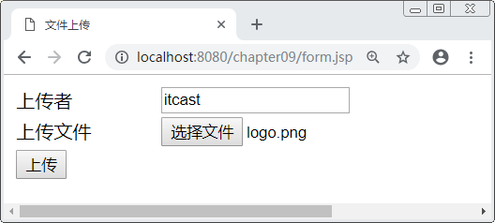
9.4.4 动手实践：实现文件上传
STEP 05
在上图所示的form表单中，填写上传者信息“itcast”，并选择需要上传的文件，如下图所示。

Slide 105
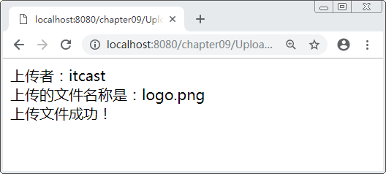
9.4.4 动手实践：实现文件上传
STEP 06
在下图中单击“上传”按钮上传文件，文件成功上传后，浏览器的界面如下图所示。

Slide 106
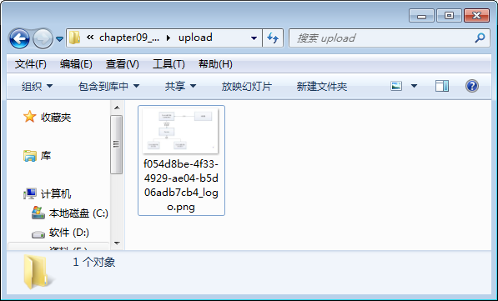
9.4.4 动手实践：实现文件上传
进入项目发布目录查看刚才上传的文件
由上图中可知，在发布目录中，chapter09项目的out\artifacts\chapter09_war_exploded\upload的文件夹内，已经多了一个以“_logo.png”结尾的文件，这就是刚才上传的文件。该文件名称之所以与上图中显示的不一样，是因为在代码中，为了防止文件名重复，在上传文件时，在文件名称前面添加了前缀（文件名采用的是“UUID+文件名”的方式，中间用“_”连接）。

Slide 107
9.4.4 动手实践：实现文件上传
IDEA默认发布的路径目录
需要注意的是，chapter09项目的out \artifacts\chapter09_war_exploded\upload目录是IDEA默认发布的路径目录，如果读者将项目发布目录配置在Tomcat的webapps中，可以去webapps中的chapter09项目中查看。

Slide 108
9.4.5 文件下载原理
先定一个小目标！
先定一个小目标！
熟悉文件下载的原理

Slide 109
9.4.5 文件下载原理
文件下载的要求
实现文件下载功能比较简单，文件下载一般不需要使用第三方组件实现，而是直接使用Servlet类和输入/输出流实现。与访问服务器文件不同的是，要实现文件的下载，不仅需要指定文件的路径，还需要在HTTP协议中设置两个响应消息头，具体如下：
// 设定接收程序处理数据的方式
Content-Disposition: attachment;
// 设定实体内容的MIME类型
filename = Content-Type:application/x-msdownload

Slide 110
9.4.5 文件下载原理
文件下载的过程
浏览器通常会直接处理响应的实体内容，需要在HTTP响应消息中设置两个响应消息头字段，用来指定接收程序处理数据内容的方式为下载。当单击“下载”超链接时，系统将请求提交到对应的Servlet。在Servlet中，首先获取下载文件的地址，并根据文件下载地址创建文件字节输入流，然后通过输入流读取要下载的文件内容，最后将读取的内容通过输出流写到目标文件中。

Slide 111
9.4.6 动手实践：实现文件下载
先定一个小目标！
先定一个小目标！
熟悉如何在Servlet中使用IO流实现文件的下载

Slide 112
9.4.6 动手实践：实现文件下载
实现文件下载的思路
要实现web项目中的文件下载功能，首先需要在jsp页面中放入可供下载的文件，再在Servlet中使用IO流实现文件的下载。

Slide 113
9.4.6 动手实践：实现文件下载
STEP 01
在chapter09项目的web目录下创建下载页面download.jsp，在该页面中编写一个用于下载的链接。download.jsp页面的实现如下所示。
<%@ page language="java" contentType="text/html; charset=UTF-8"%>
<!DOCTYPE html PUBLIC "-//W3C//DTD HTML 4.01 Transitional//EN"
"http://www.w3.org/TR/html4/loose.dtd">
<html>
<head>
<meta http-equiv="Content-Type" content="text/html; charset=UTF-8">
<title>文件下载</title>
</head>
<body>
<a href=
"http://localhost:8080/chapter09/DownloadServlet?filename=1.png">
文件下载</a>
</body>
</html>

Slide 114
9.4.6 动手实践：实现文件下载
STEP 02
创建Servlet
在chapter09项目的src下新建cn.itcast.fileupload包，在cn.itcast.fileupload包中创建DownloadServlet类，用于设置所要下载的文件以及文件在浏览器中的打开方式。

Slide 115
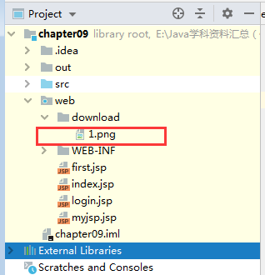
9.4.6 动手实践：实现文件下载
在chapter09项目的web目录下创建一个名称为download的文件夹，在该文件夹中放置一个名称为“1.png”的图片文件。
STEP 03

Slide 116
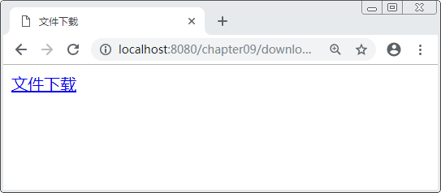
9.4.6 动手实践：实现文件下载
在IDEA中启动Tomcat服务器，通过浏览器访问地址“http://localhost:8080/chapter09/download.jsp”，浏览器的显示界面如下图所示。
STEP 04

Slide 117
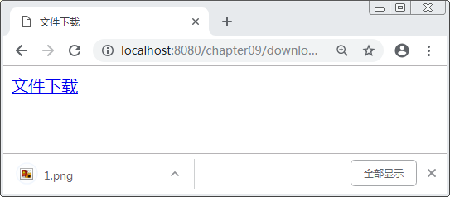
9.4.6 动手实践：实现文件下载
STEP 05
在图9-19中单击“文件下载”链接，浏览器的显示结果如下图所示。

Slide 118
本章小结
本
章
小
结
本章主要讲解了Servlet高级的知识，首先讲解了Filter，包括什么是Filter，Filter的API、Filter的生命周期、Filter的映射和链；其次讲解了Listener，包括Listener概述和Listener的API；然后讲解了Servlet 3.0的新特性；最后讲解了文件上传和下载原理以及API。通过本章的学习，读者应该熟练掌握Servlet高级的相关技术。

